Slide 1
Consumentengedrag

Slide 2
1.
Doel
Aan het einde van de les, kan de student benoemen waarom consumentengedrag bijdraagt aan IBS: De verpakking

Slide 3
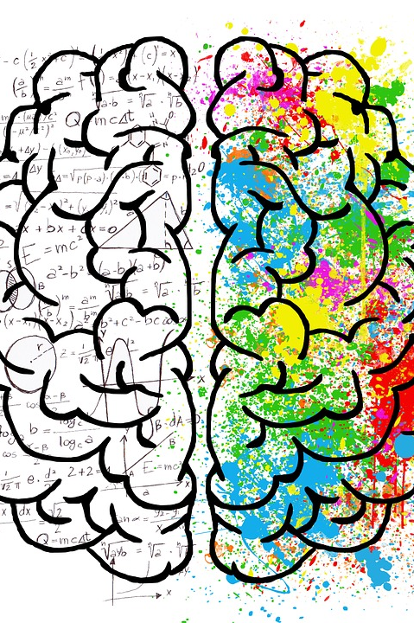
INHOUD
Doel van consumentengedrag
Opdracht

Slide 4
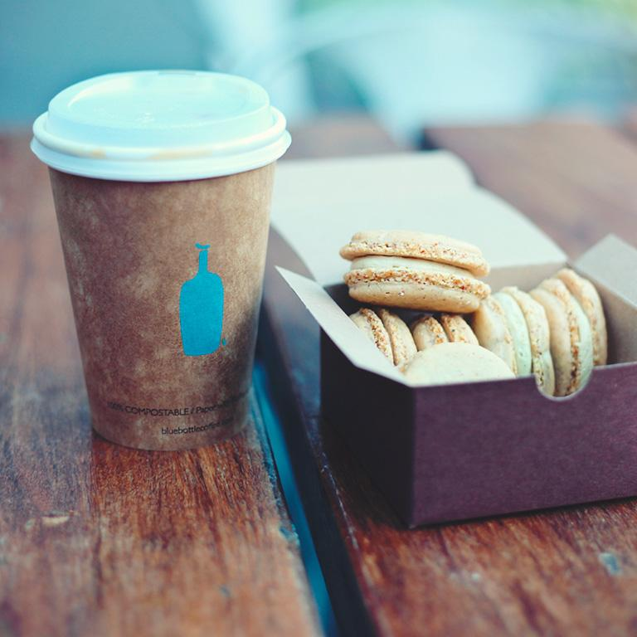
Schrijf op een papiertje wat je graag op dit moment zou willen doen.
Notes:
Studenten krijgen nadat ze op hebben geschreven wat ze graag zouden willen doen een half uur de tijd om te doen wat ze op hun papiertje hebben geschreven. Het idee erachter is dat studenten leren, dat veel eigenlijk bijna al het gedrag aangeleerd is. Dus wanneer ze ‘vrij’ mogen luisteren naar henzelf dat dit zorgt voor verwarring. Ze zijn immers gewend te doen wat ze opgedragen wordt. Dit is het uitgangspunt van sociale psychologie. De beïnvloeding van de student zo inzichtelijk maken, dat ze dit kunnen toepassen tijdens op hun IBS.

Slide 5
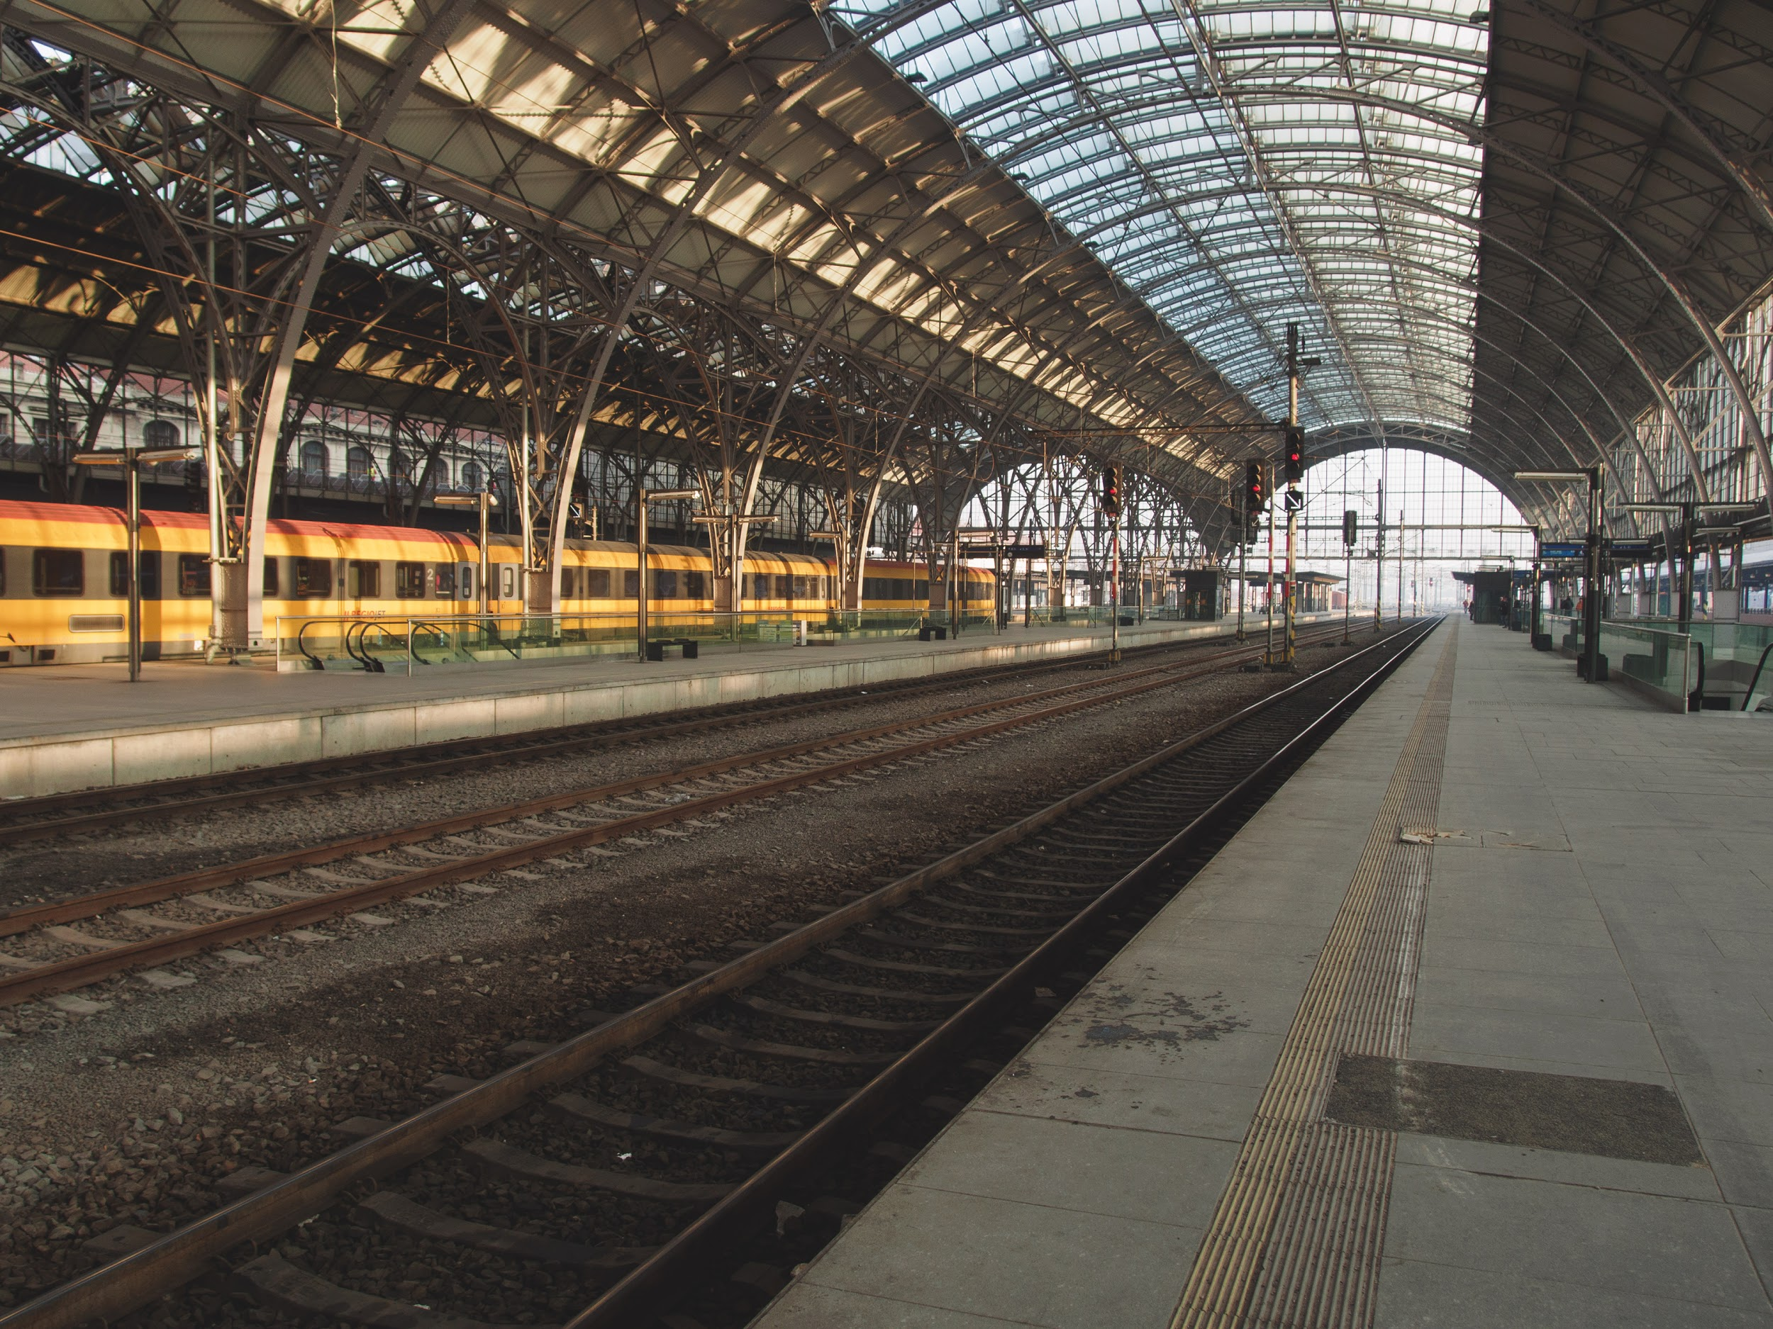
PSYCHOLOGIE, WAT IS DAT?
De opdracht aan de psycholoog is het begrijpen en voorspellen van menselijk gedrag. Dit wordt op verschillende gebieden gedaan (Aronson, Wilson, & Akert, 2011)
Fenomeen Sociale invloed: we worden allemaal beïnvloed door andere mensen.

Slide 6
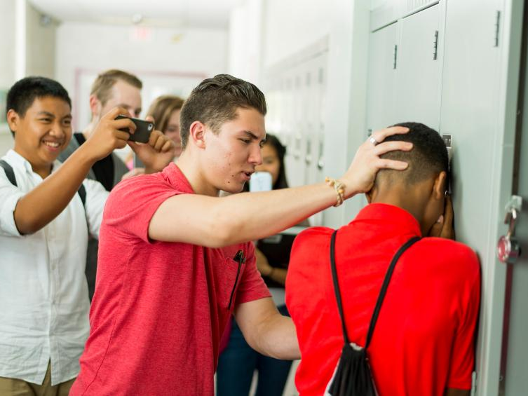
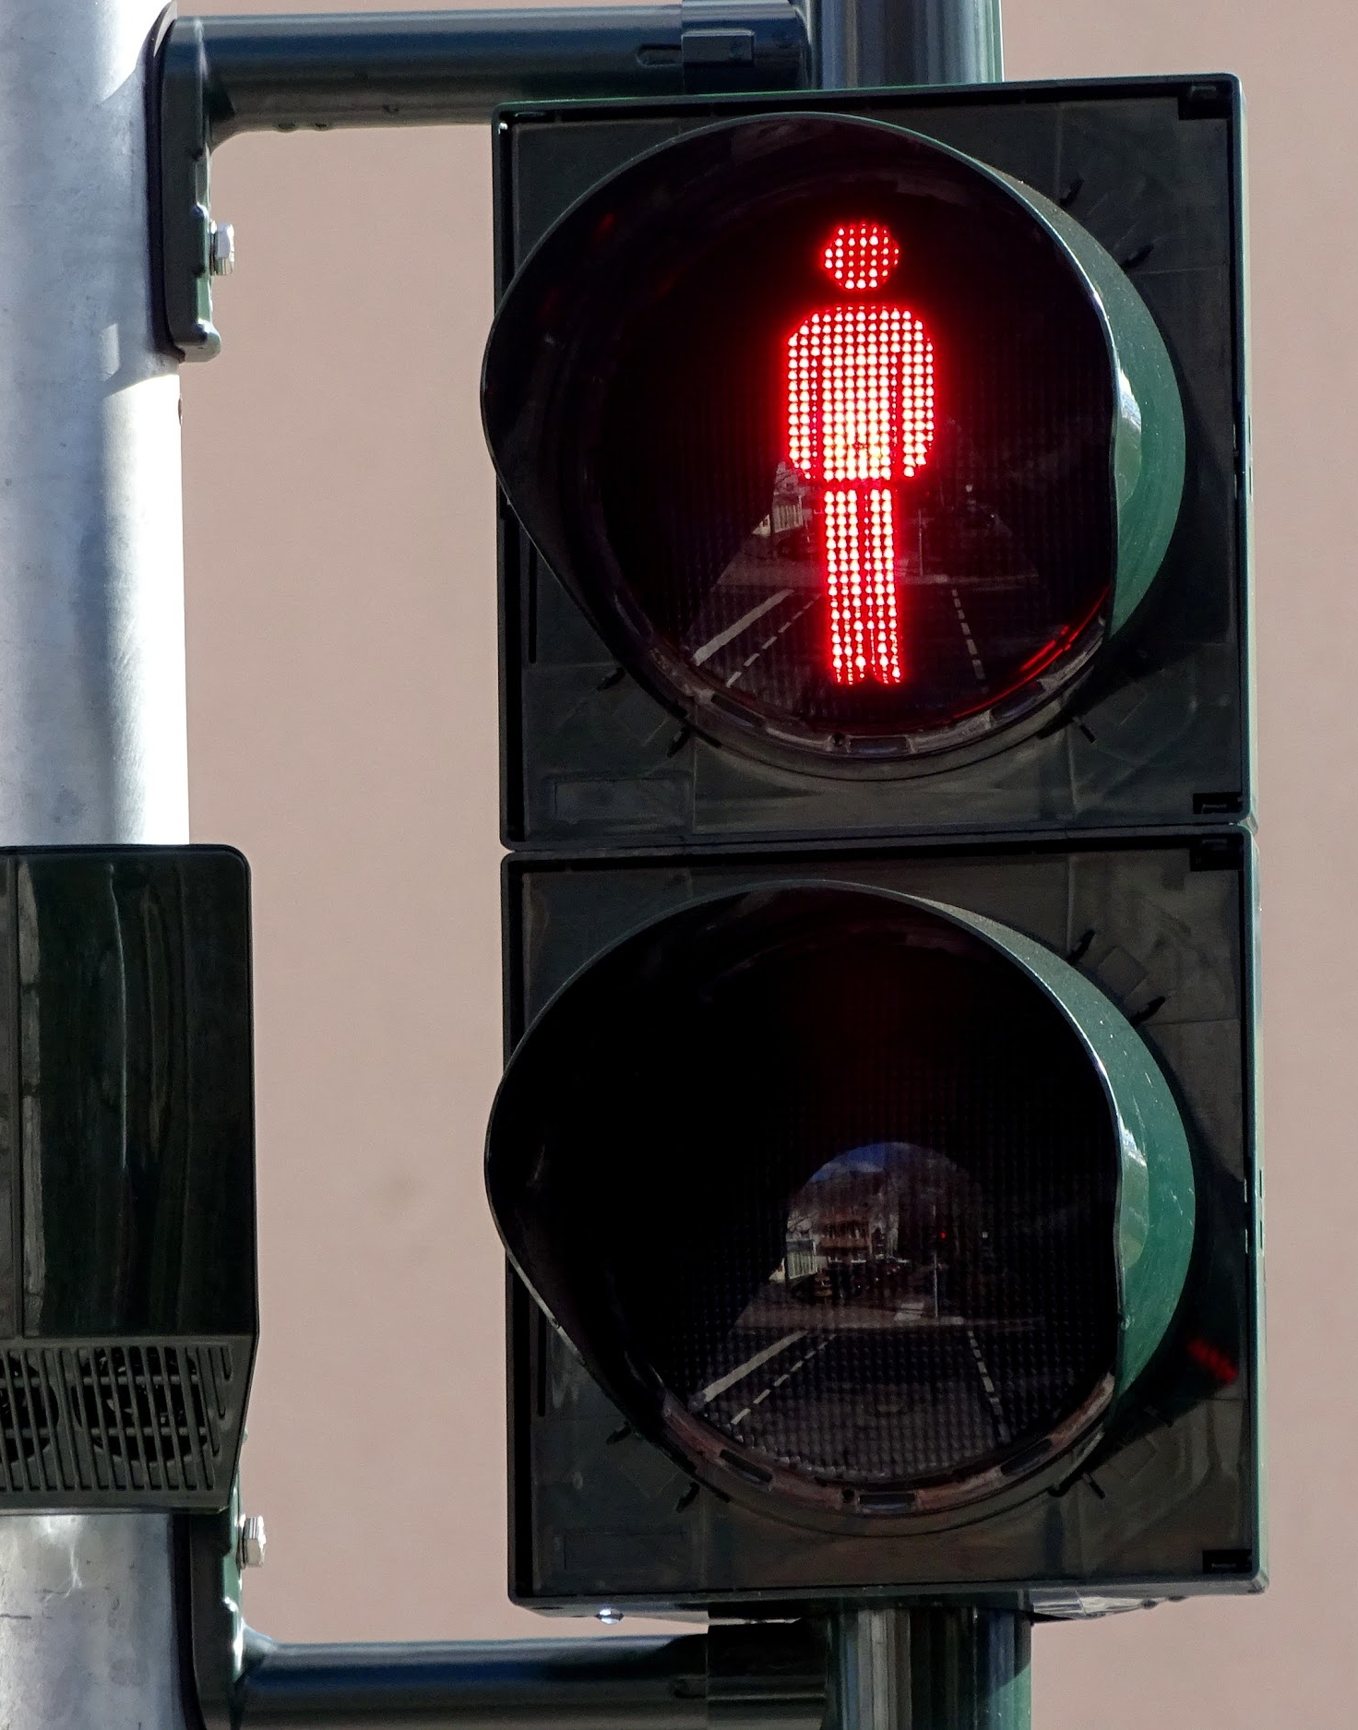
VOORBEELDEN SOCIALE INVLOED

Slide 7
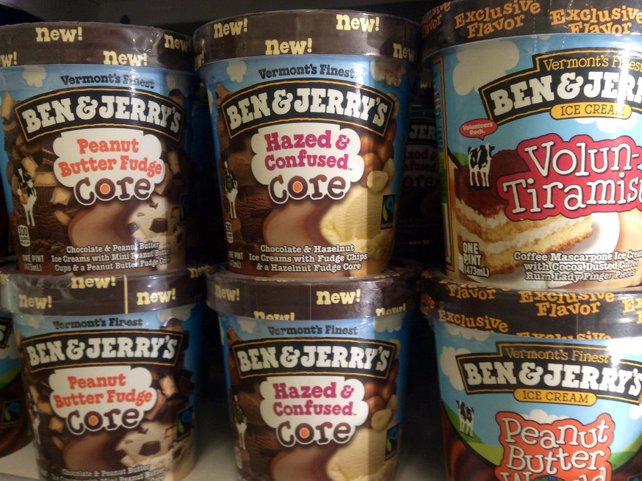
Hoe gaat consumenten-gedrag een bijdrage leveren aan het IBS?

Slide 8
2.
Doel
Aan het einde van de les, kan de student benoemen waarom consumentengedrag bijdraagt aan IBS: De verpakking

